Slide 1
«Собака – друг человека»
Выполнила: воспитанница старшей группы МБ ДОУ детский сад №8 «Зоряночка» г. Ессентуки Беридзе Полина Руководитель: воспитатель высшей категории Гончарова Татьяна Григорьевна

Slide 2
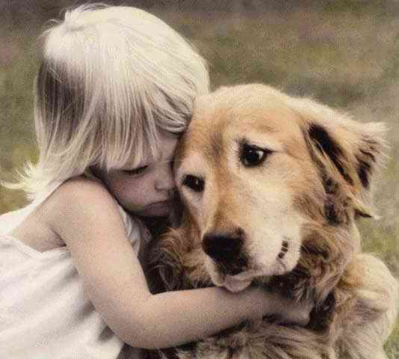
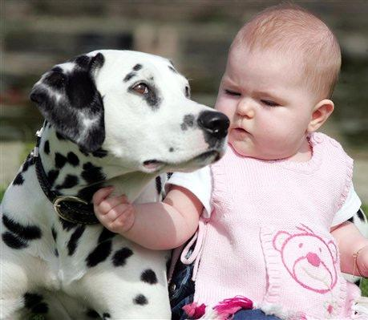
Говорят, что собака- друг человека. Как вы понимаете эти слова?
Почему собаку так называют? (С ней можно погулять, поиграть, пойти в гости; она может сторожить вещи, защитить от хулиганов, встретить из садика, спасти в трудную минуту).

Slide 3
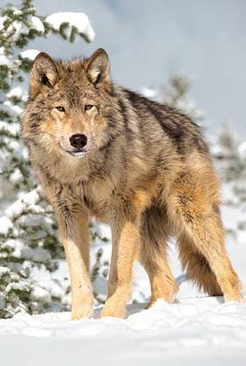
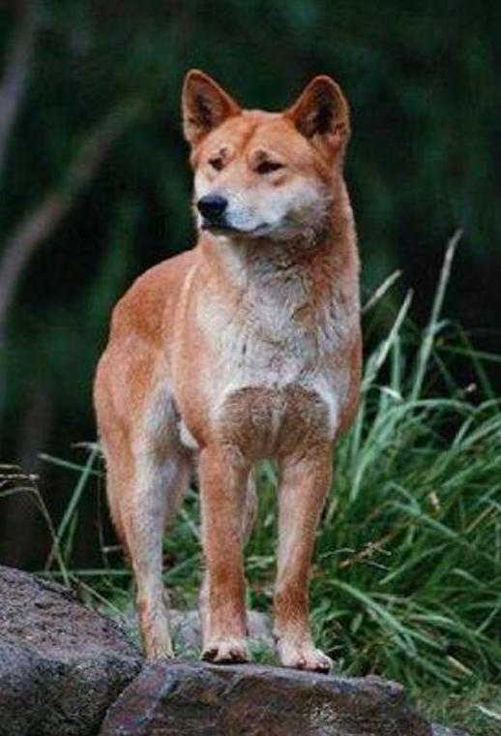
Дружба человека и собаки уходит своими корнями в далёкое прошлое. Дикие собаки и волки жили с человеком по соседству.
Определите волка и дикую собаку! (Волк – слева, собака – справа)

Slide 4
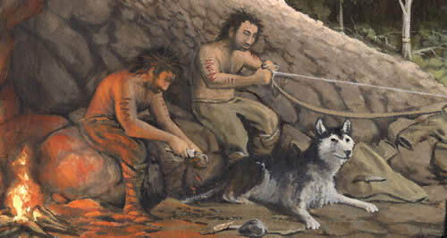
Первый помощник человека
Люди в то время жили в пещерах и одевались в шкуры диких зверей. Именно тогда собака и стала другом человека. Но произошло это не сразу. Вначале собака следовала за человеком во время охоты, подбирая остатки его добычи.

Slide 5
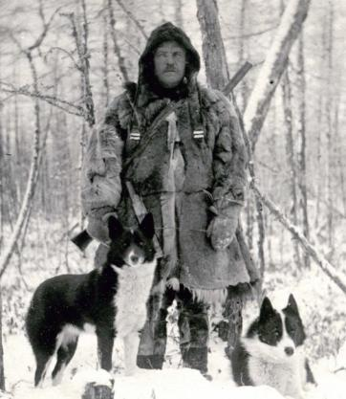
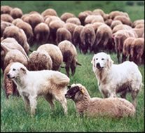
Охрана и охота
Вскоре собака стала помощником человека на охоте и в домашнем хозяйстве. Человек принял собаку в круг своей семьи, и она воспринимает эту семью как свою стаю, где хозяин – вожак. Собака стала человеку настоящим другом.

Slide 6
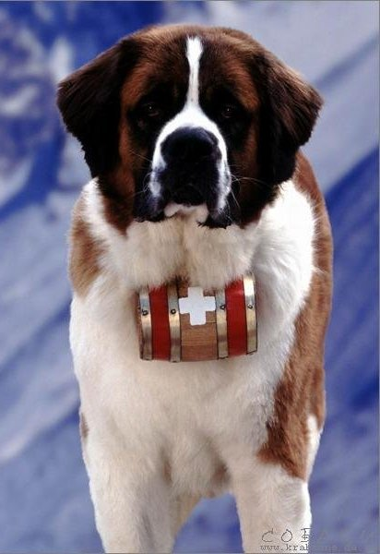
Спасатель и водолаз
Если в горах беда случится с вами
Спасение не за горами,
Спешит в пургу, в метель, в мороз
На помощь людям добрый пёс.
Обученная собака улавливает запах человека и его вещей даже под двухметровым слоем снега, она бесстрашна, не боится ни снежной пурги, ни метели, поэтому собак, названных впоследствии сенбернарами, учат находить людей, попавших в беду после схода лавины или снежной бури. Это собака – спасатель.

Slide 7
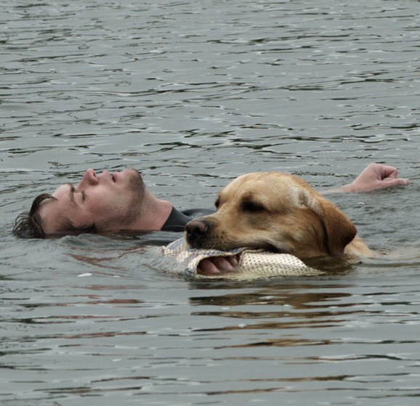
Если кто попал в беду —
Скажем, тонет он в пруду,
В одно мгновенье пёс в воде
Придёт на выручку в беде
Как человеку в горах может помочь собака-спасатель (найти, отрыть из снега, позвать людей…)
И на воде может приключиться беда. И вот тогда вам поможет собака - водолаз.

Slide 8
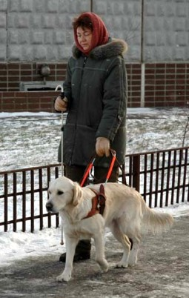
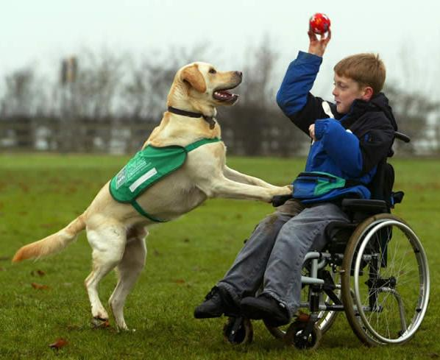
Поводырь и терапевт
Специально обученные собаки помогают человеку с различными физическими недостатками, слепым, глухим, инвалидам. Незрячие люди используют собак-поводырей для передвижения и защиты в путешествиях. Собаки-терапевты, широко используются для реабилитации больных, где больным людям не дают грустить, помогают забыть о болезни.

Slide 9
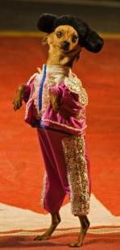
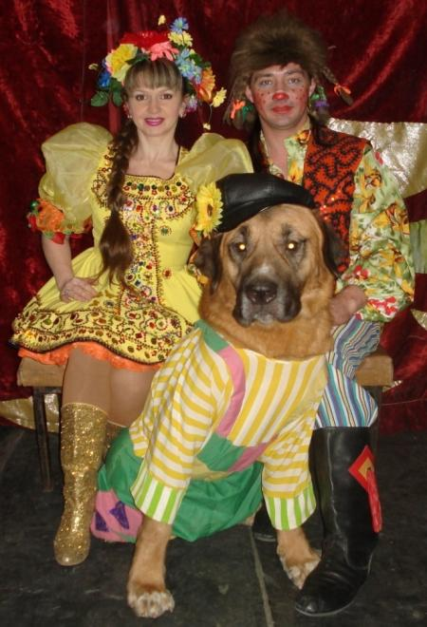
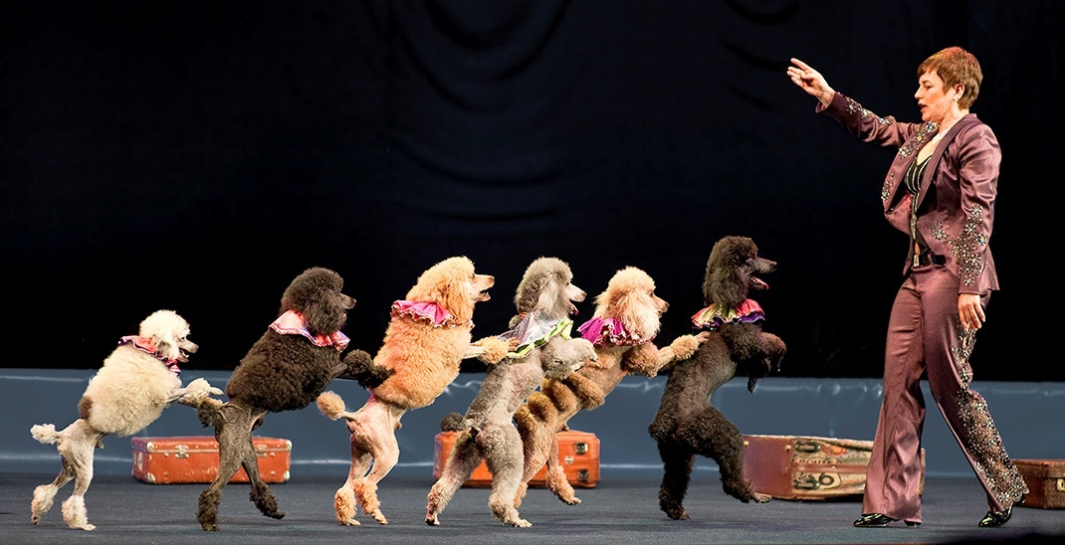
Артист
Ну, а что за цирк без собачьих номеров?! Это цирковая собака.
Зал аплодирует, хохочет:
Что за прыжки! Что за повадки!
В награду – сахару кусочек. Но труд артиста, ох, не сладок!

Slide 10
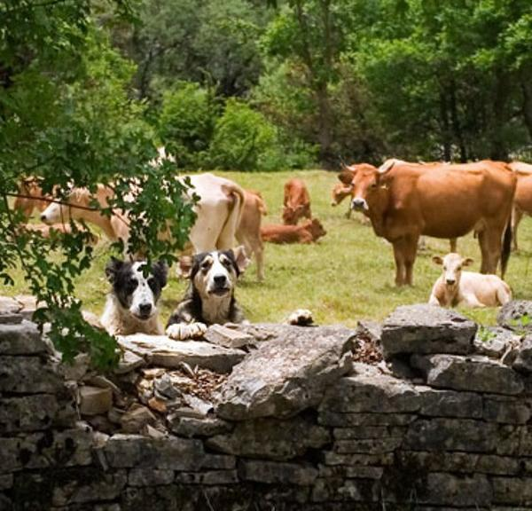
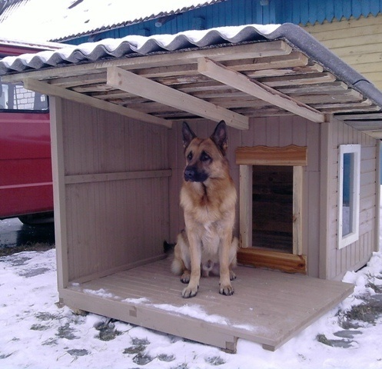
Пастух и охранник
Собака и в дождь, и в мороз помогает человеку пасти стада домашних животных.
Стадо овечье собаке послушно.
Собака справлялась с работой пастушьей.
Каких домашних животных помогает пасти собака? Ну а если в доме вор,
Что охраняют собаки?

Slide 11
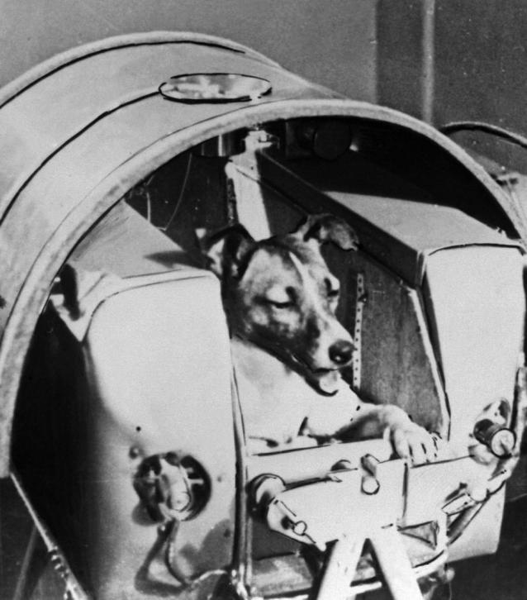
Космонавт
Собаки способны не только на трюки.
А верно служили нашей науке.
Кто в космос летал раньше всех, угадай-ка?
Звёздочка, Белка, Стрелка и Лайка!
Это собаки – космонавты. В науке собаки – верные друзья. Часто они первопроходцы, а за ними следует человек.

Slide 12
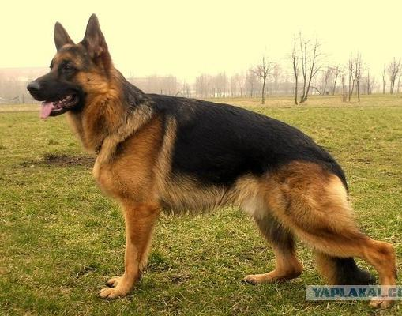
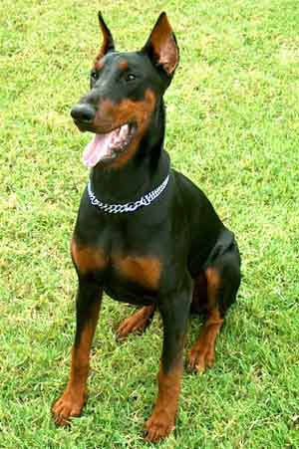
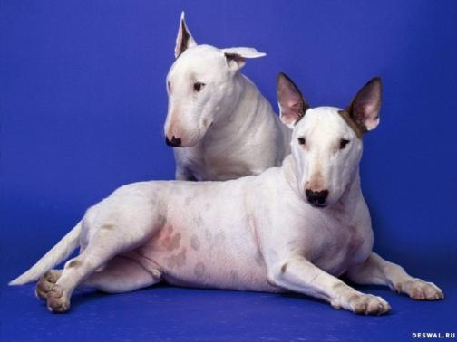
Служебные породы
Есть служебные собаки, Есть собаки-сторожа . Их работу – знает всякий – Можно только уважать… Есть собаки-водолазы , Есть – спасатели в горах. Им – героям, скажем сразу, Незнакомо слово «страх»…

Slide 13
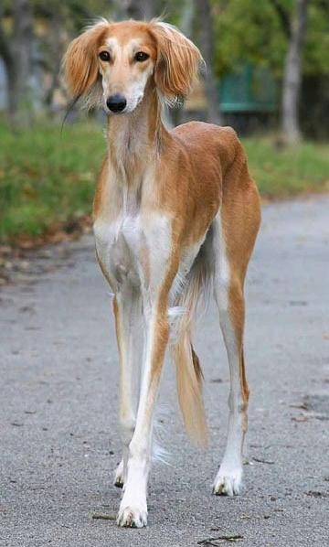
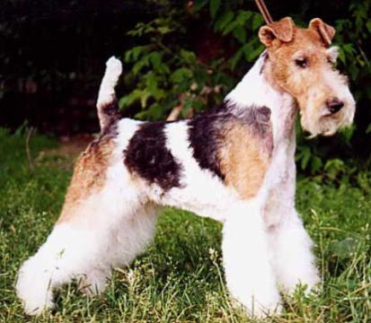
Охотничьи породы
Бродить, утопая в болотах и травах, Готов он и счастлив и нет ему равных. А в стойке замрёт на охоте весенней - Замрешь от восторга и сам - загляденье!
Каких охотничьих собак вы знаете? (спаниель, гончая, такса, борзая…)
Как помогают собаки людям во время охоты?

Slide 14
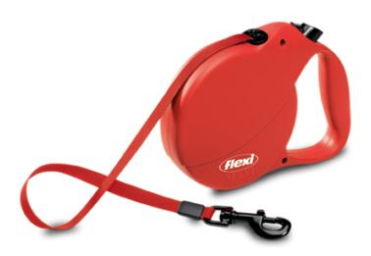
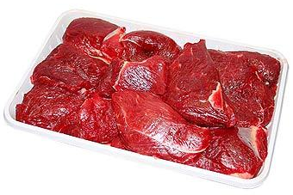
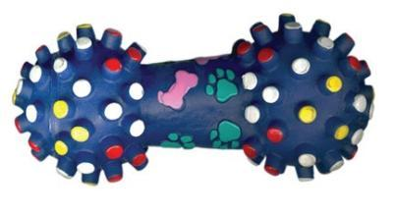
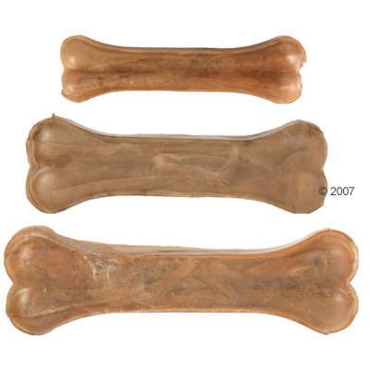
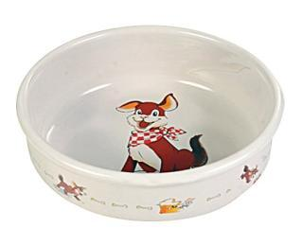
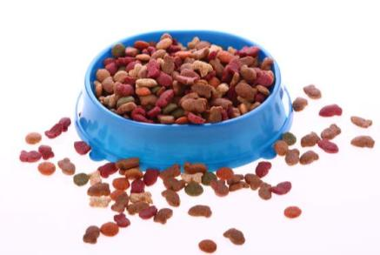
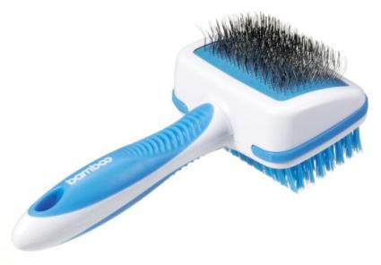
Что нужно для собаки

Slide 15
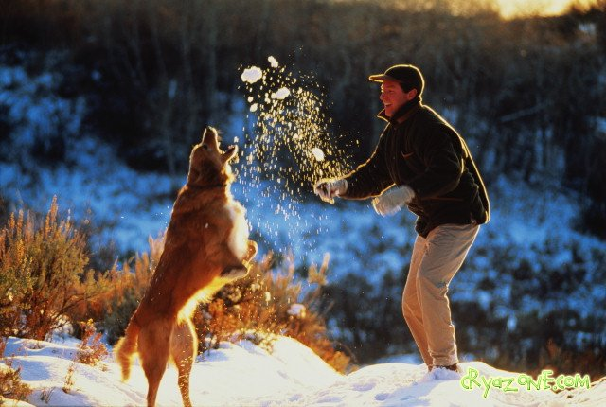
Собака – друг человека

Slide 16
Руководитель проекта: Гончарова Татьяна Григорьевна

